Slide 1
2025/10/07 計算物理学B 第一回
計算物理学B
第一回
野垣 康介、藤本 悠輝

Slide 2
はじめに
本講義は火曜3限の「計算物理学B」です
場所は、理学部 A518マルチメディア室の予定ですが、
ネット接続の問題が多発すれば、202に移動する可能性があります。
毎回の講義は、前半の座学と後半の実習に分かれています。
成績評価について
毎回の出席点（3-4割）＋ 中間・期末2回のレポート
出席点は、授業中の成果物で評価

Slide 3
自己紹介
野垣 康介
専門は、物性理論
C/C++、Fortran90、Julia、Pythonがわかります
授業はPythonですが、その他の言語の質問もわかる範囲で答えます
スパコンを用いた大規模シミュレーションを得意としています
藤本 悠輝
専門は原子核理論（クォーク・ハドロン物理学）
主にPythonを使用するほか、C/C++とMathematicaもわかります
研究では、解析計算とラップトップで動く程度の数値計算とを組合せています
機械学習の応用の経験があります

Slide 4
講義予定
担当する教員は野垣と藤本の2名です。
10/7 (火) 両名
10/14 (火) 野垣
10/21 (火) 野垣
10/28 (火) 藤本
11/4 (火) 藤本
11/11 (火) 野垣
11/18 (火) 藤本
12/9 (火) 野垣
12/16 (火) 野垣
12/23 (火) 藤本
1/13 (火) 藤本
1/20 (火) 藤本
1/27 (火) 野垣
2/3 (火) 藤本
あくまで予定なので変更の可能性あり

Slide 5
実習環境
プログラミング環境は、Google Colab上のPython環境を推奨します。
（公式のサポートを提供する、という意味です）
プログラミング経験のある人はローカルの環境を使用しても構いませんが、
課題提出の際は、仮想環境のrequirements.txtを一緒に提出して下さい。

Slide 6
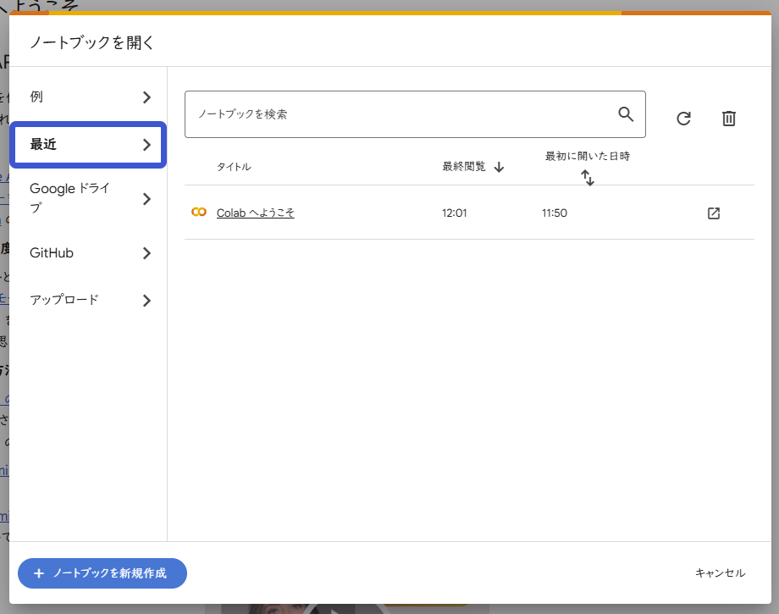
Google Colab
Google colabにアクセスしましょう (https://colab.research.google.com/?hl=ja)
Googleアカウントが必要になると思いますが、新潟大学のGmailアカウントも使えるかも
ノートブックを新規作成をクリックすると、プログラミングを開始できます。

Slide 7
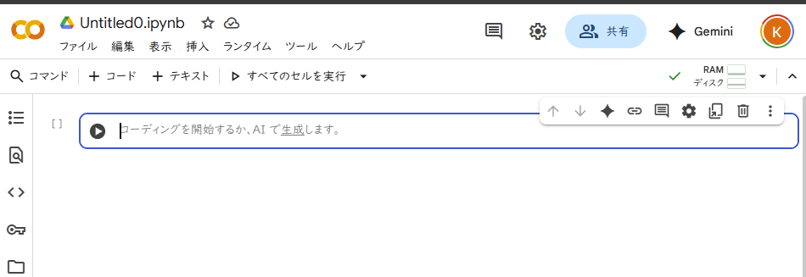
Google Colab
以下の画面になったら、プログラミングの準備が完了しています
セルと呼ばれるブロックの中にプログラムを記述して実行できます

Slide 8
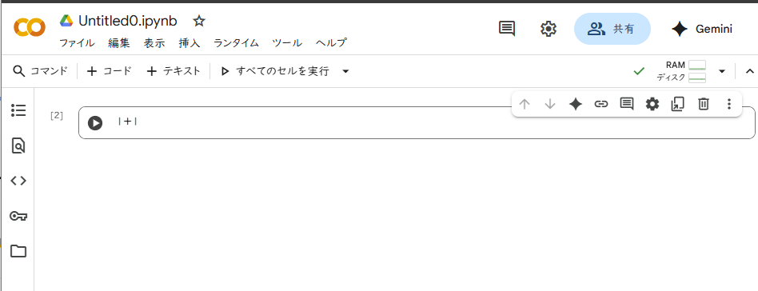
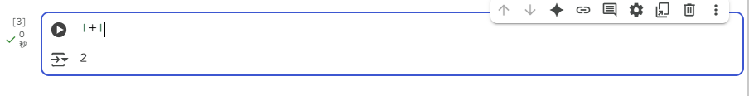
Python
好きな計算をしてみましょう。
Ctrl+Enter

Slide 9
四則演算
四則演算
+: 足し算
-: 引き算
*: 掛け算
/: 割り算（結果は小数）
//: 割り算の商
%: 割り算のあまり
手計算でやりたくないような複雑な計算をしてみましょう。

Slide 10
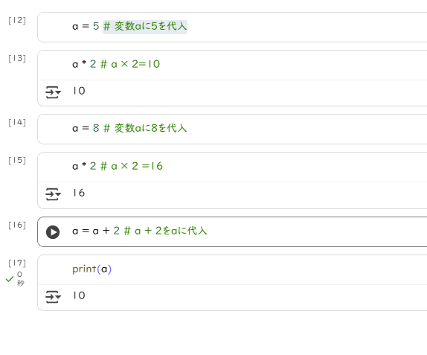
変数と代入演算子
変数を用いるとプログラムを簡潔に記述できます
=は代入演算子と呼ばれ、右辺を左辺に代入する。
数学記号の意味ではない！

Slide 11
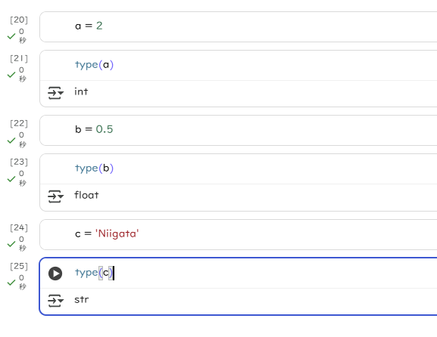
データの型
データには色々な型があります。
type関数を用いると、変数の型を調べることができます。
int: 整数型
float: 浮動小数点型
str: 文字列型

Slide 12
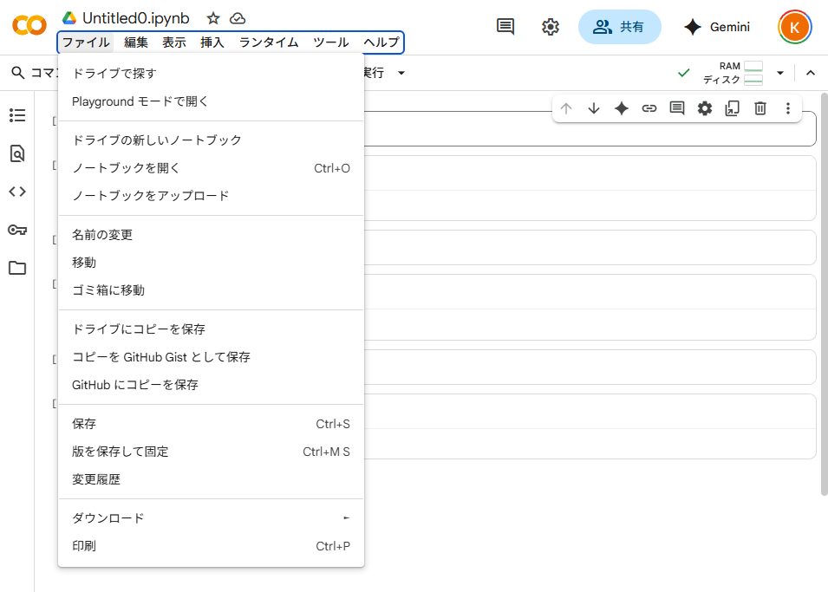
ノートブックのダウンロード
課題の提出は、[ファイル]→[ダウンロード]→[.ipynbをダウンロード]
でローカルにダウンロードしてから学務情報システムにアップロード。

Slide 13
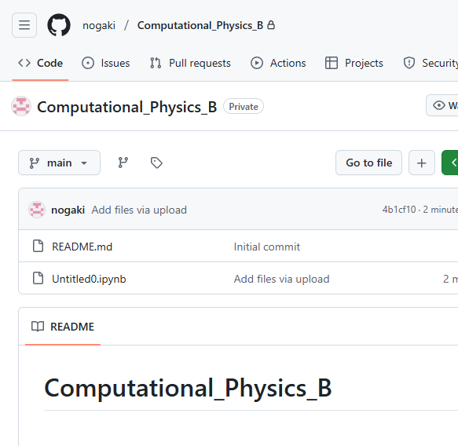
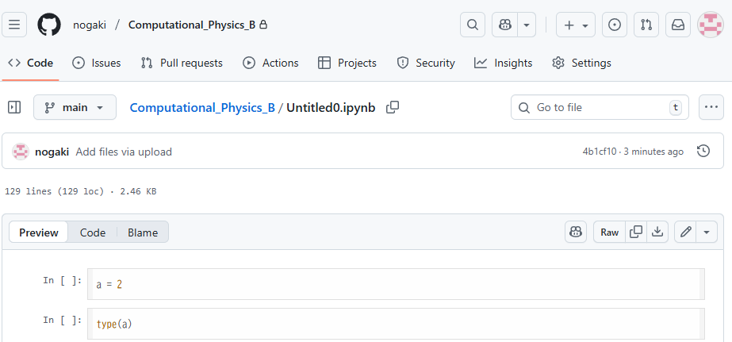
講義資料のダウンロード
毎回の授業で使用するコードはGitHubを用いて配布します。
(https://github.com/nogaki/Computational_Physics_B)
事前にダウンロードしておいてください。

Slide 14
実習タイム
超高性能電卓として遊んでみよう！

